Slide 1
LA BRECHA DE LOS SERVICIOS
CLASE 9

Slide 2
MARKETING DE SERVICIOS
Un Marketing de Servicios efectivo es una serie de actividades de una empresa que tiene estrategias, habilidades y tareas diferentes.
Estas tareas son complicadas para los ejecutivos de las organizaciones, por eso es que nace el modelo de brechas de la calidad de servicio, el cual ubica los conceptos, estrategias y decisiones claves en la mercadotecnia en las diferentes brechas que abarcan el modelo.

Slide 3
ALCANCE Y PECULIARIDADES DE LOS SERVICIOS
Comparte con otras áreas, como el Marketing de productos o el Marketing Industrial, algunas herramientas comunes, especialmente las más estratégicas. Pero necesita en su operativa adaptarse a las características específicas de los servicios:
su intangibilidad, que hace necesario en muchas ocasiones tangibilizar el servicio
su variabilidad, que dota de especial importancia al equipo humano de la empresa que
entrega el servicio al cliente
su carácter perecedero, que implica que el servicio se genera en el momento de consumo,
permitiendo una mayor involucración del cliente

Slide 4
HERRAMIENTAS DEL MARKETING DE SERVICIOS
Diseño de servicios: ante la importancia de adaptar las propuestas a las necesidades de los clientes, diversas sistemáticas de diseño permiten ofrecer soluciones desde el entendimiento de estos clientes. Una de esas sistemáticas de diseño de servicios utilizada es Design Thinking. Supone partir del entendimiento del cliente, y desarrollar con creatividad soluciones de servicio, testarlas empíricamente y finalmente implementarlas.
Experiencia del cliente: en entornos altamente competitivos, los clientes esperan recibir auténticas experiencias relevantes. Surgen así sistemáticas para su desarrollo como Customer Experience Management (CEM) o el Marketing experiencial.
Gestión de clientes: desarrollar relaciones estables con los clientes en el tiempo es una oportunidad que no se debe perder, una herramienta para ello es la gestión del Customer Relationship Management (CRM) permite desarrollar acciones en este sentido. Los medios sociales permiten su evolución digital, convirtiéndose en una gestión desde el CRM social.

Slide 5
MODELO DE BRECHAS DE LOS SERVICIOS
El modelo de brechas sobre la calidad del servicio es un esquema que permite, a través de la identificación de puntos críticos, determinar los momentos en los que se generan desviaciones que conducen a resultados no esperados por el cliente, afectando de forma negativa la calidad y experiencia del servicio.

Slide 6
El modelo plantea la existencia de cinco brechas divididas en dos grupos, uno de brechas del cliente y otro de brechas de la empresa o proveedor del servicio.
LAS CINCO BRECHAS DE LOS SERVICIOS
El primer grupo solo incluye una de las cinco brechas y es la diferencia que se genera entre las expectativas que el cliente tiene de los servicios, fruto de experiencias pasadas y de información recolectada, y la percepción que el servicio genera una vez ha sido comprado y experimentado. Esta brecha es conocida como la brecha del cliente.

Slide 7
El segundo grupo contiene las cuatro brechas restantes en el siguiente orden:
Brecha 1: no saber lo que el cliente espera.
Brecha 2: no seleccionar diseño, ni los estándares del servicio adecuados.
Brecha 3: no entregar el servicio con los estándares ya definidos por la empresa.
Brecha 4: no igualar el desempeño del servicio con las promesas hechas de antemano.

Slide 8
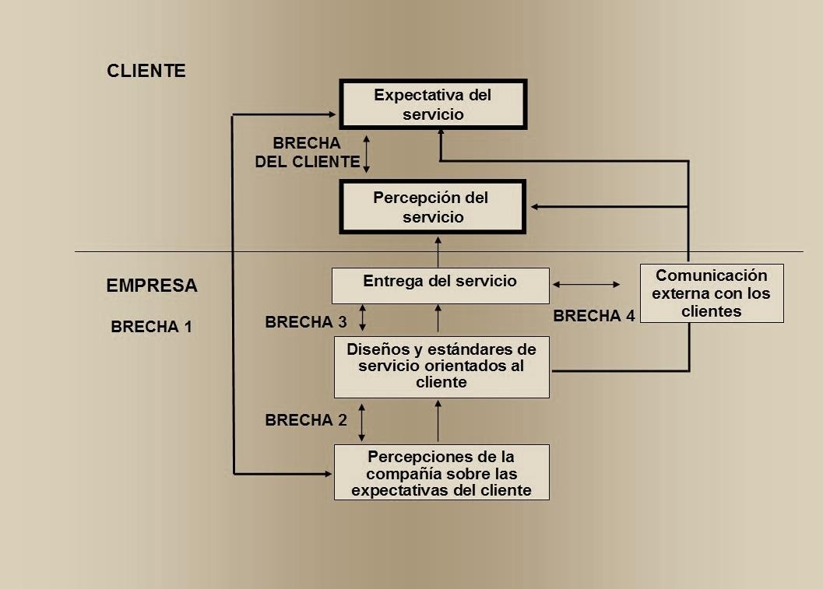
Fuente: Zeithaml, Valarie. Bitner, Mary Jo. Marketing de Servicios Un Enfoque de Integración del Cliente a la Empresa 2da ed. Mc Graw Hill

Slide 9
NO SABER LO QUE EL CLIENTE ESPERA

Slide 10
NO SABER LO QUE EL CLIENTE ESPERA
Esta brecha, o la brecha del conocimiento es la diferencia entre las expectativas del cliente del servicio y la comprensión de la compañía. Es decir, la empresa no conoce cuáles son las expectativas del cliente. Carece de información sobre sus clientes, no hay interacción con ellos.
- No hay orientación alguna en la investigación de mercados, es insuficiente, no se usa
o no se enfoca en la calidad del servicio.
- No hay comunicación ascendente: interacción entre clientes, empleados y gerentes.
- La empresa no se enfoca en la relación, comunicación de clientes y enfoque en retención de clientes. No hay estímulo alguno por intentar solucionar quejas de los clientes, o la empresa no sabe compensar al cliente cuando hay errores en el servicio.

Slide 11
NO TENER DISEÑO NI ESTÁNDARES DE SERVICIO ADECUADOS

Slide 12
NO SELECCIONAR NI EL DISEÑO, NI LOS ESTÁNDARES DEL SERVICIO ADECUADOS.
Las empresas que tienen estas brechas no tienen un diseño adecuado: sus procesos no están sistematizados, sus diseños son vagos, indefinidos, etc.
No tienen definidos los estándares orientados al cliente: sus procesos no se enfocan en las necesidades del cliente
No tienen un ambiente de servicio apropiado: la empresa no sabe transformar las expectativas del cliente en tangibles acorde a su segmento de mercado.

Slide 13
NO ENTREGAR SERVICIO CON ESTÁNDARES DEFINIDOS

Slide 14
NO ENTREGAR EL SERVICIO CON LOS ESTÁNDARES DE SERVICIO YA DEFINIDOS POR LA EMPRESA.
La diferencia entre el desarrollo de los estándares de servicios (todos los procesos que la empresa establezca) y lo que en verdad se entrega al cliente.
Esta brecha está más enfocada en la productividad de los empleados y en la lógica que están diseñados los estándares y procesos. No hay un reclutamiento eficaz, existe una tecnología deficiente para que los empleados hagan sus actividades, se evalúa de una manera sesgada o ambigüa.
La empresa no sabe definir ni entregar un buen servicio cuando hay piques o valles en la demanda.

Slide 15
NO IGUALAR EL DESEMPEÑO VERSUS PROMESAS HECHAS

Slide 16
NO IGUALAR EL DESEMPEÑO DEL SERVICIO CON LAS PROMESAS HECHAS PREVIAMENTE.
Esta brecha ilustra aquellas diferencias entre la entrega del servicio y las comunicaciones externas que la empresa hace al cliente. Estos problemas se dan por falta de honestidad o definitivamente una mala comunicación.
Se da porque las empresas prometen demasiado y no hay una coordinación adecuada entre lo que se hace y lo que se dice que se va a hacer.
Otro factor es que las empresas no incluyen un marketing interactivo, no tienen un buen programa de marketing interno y no educa a los clientes ni empleados.
Hace promesas exageradas en su publicidad o ventas personales.
Fija los precios de una forma inapropiada: los precios generan expectativas en los clientes.

Slide 17
BRECHA DEL CLIENTE
Diferencia entre las expectativas y las percepciones del cliente. Se define a las expectativas como puntos de referencia que se obtienen por experiencias mientras que a las percepciones como las evaluaciones subjetivas de las experiencias de servicio por parte de los clientes.
Esta brecha es la más importante ya que al cerrarla se entregará un servicio con calidad. En un mundo perfecto en cuanto a calidad de servicios, no existe diferencia entre expectativa y percepción, por lo que la meta de cualquier empresa sería eliminar esa distancia y para lograr este objetivo se tendrán que eliminar los errores en las brechas anteriores.

Slide 18
VALOR DEL SERVICIO
Los clientes reciben valor cuando los beneficios que obtienen de un producto o servicio exceden al costo de adquirirlos o usarlos. Esta es una ecuación fundamental. Cuanto mayor es la diferencia entre los dos (entre el precio y el beneficio), más alto es el valor.
Si los beneficios que proporcionan los productos de una empresa son mayores o diferentes a los que ofrecen otras, pero cuestan los mismo, entonces esa empresa está ofreciendo mejor valor.
Si uno de dichos beneficios es significativamente mejor que el que están en condiciones de ofrecer otras empresas al mismo costo, entonces dicha empresa está ofreciendo un valor superior.

Slide 19
¿CÓMO CREAR VALOR?
El primer modo de crear valor es centrarse en uno o unos pocos atributos del servicio y
extender los beneficios más allá del abanico actual (especialización/enfoque).
El segundo modo consiste en extender los beneficios a los servicios auxiliares que los clientes tienen que utilizar cuando usan los servicios de una empresa.
El tercer modo de crear valor, a través de beneficios adicionales, es ir desde una solución hasta una "experiencia" (por supuesto, positiva); por ejemplo, añadiendo aspectos flexibles al servicio. (Ejemplo Nespresso-prueba de producto, ediciones especiales, promociones exclusivas a socios y programa de reciclaje).

Slide 20
Las oportunidades para extender el valor aparecen antes, después y al mismo tiempo que las actividades habituales que los clientes realizan con una empresa.Y al aprovechar dichas oportunidades, la empresa proporciona más que un servicio, ofrece soluciones a sus clientes.

Slide 21
MEDICION DE RESULTADOS
Los resultados que se obtienen de un servicio no son fáciles de medir, ya que en comparación con los bienes parece ser que nunca se esta seguro inmediatamente de la satisfacción del producto.
Un bien se puede probar antes de comprarse y tener idea de sus resultados potenciales en cambio un servicio hay que tomarlo para saber si nos convenía.
Un ejemplo es cuando una persona decide teñir su cabello, no sabrá que tan bien le queda hasta el final del proceso.

Slide 22
DIMENSIONES DE LOS SERVICIOS

Slide 23
DIMENSIONES DE LOS SERVICIOS
Basados en el grado de compromiso, con el cual una empresa puede evaluarse a si misma y a sus competidores:
Dimensión 1 - Estar fuera del negocio. Estas son las organizaciones que no han resuelto el rompecabezas básico de ingresos y egresos en la entrega de una experiencia de servicios que atraiga suficientes clientes y suficientes ingresos para mantenerse a flote.
Dimensión 2 - Persecución tenaz de la mediocridad. Estas son las empresas que de alguna forma administran para sobrevivir, casi a pesar de ellas mismas. No hay ninguna cualidad ética, no hay compromiso para una experiencia de calidad en el cliente y no tienen ninguna habilidad en particular en la entrega del producto.

Slide 24
DIMENSIONES DE LOS SERVICIOS
Dimensión 3 - Presentes y listos para. Estas organizaciones funcionan bien, pero operan sin ninguna inspiración particular o búsqueda por la excelencia. Ellos obtienen su "parte natural del mercado" el cual es una porción de los negocios que se pueden tener solo por el simple hecho de estar ahí.
Dimensión 4 - Realizando un serio esfuerzo. Este generalmente es un estado de transición y a veces es una marca debajo de la cual algunos nunca progresan. Es el estado de un serio compromiso administrativo, inversión de recursos significativos, y una determinación compartida para saber que las cosas pasan.
Dimensión 5 - El servicio como una forma de arte. Algunas organizaciones a este nivel dominan sus industrias y son reconocidas aun por sus competidores como destacables, ellos saben lo que el cliente quiere y la definición correcta del paquete a valor del cliente el cual ellos entregan con estilo.

Slide 25
CARACTERISTICAS GENERALES EN LAS ORGANIZACIONES DE QUINTA DIMENSION
Liderazgo que es mental y conductualmente flexible. La habilidad para redefinir el campo de fuego y de conducirse en caminos que lo separen de su competencia.
Compromiso para cambiarse ellos mismos en direcciones que consisten en envolverse con las necesidades y expectativas del cliente.
Reconocer que la energía humana es el gran recurso ignorado de una organización y que
corresponde a un alto valor para lograr participación en el mercado.
Una cultura que se preocupa y comparte.
Busca ser el mejor y esta comprometido a un mejoramiento continuo en todos los aspectos de su operación.

Slide 26
FIN

